Slide 1

학부모 대상 신규 메뉴 개설
[학부모 창의교실]
한국과학창의재단 / 강은주
2017.08.30

Slide 2
변경 이력
버전 | 변경일 | 변경사유 | 변경내용 | 요청자 | 승인 | 비고
0.1 | 2017-08-10 | 초안작성 | 수정 포함 | 강은주
0.2 | 2017-08-29 | 내용 수정 |  | 강은주
0.3 | 2017-08-30 | 모바일 화면 추가 소감태그 수정 및 소감태그 결과보기 통계 추가 |  | 강은주

Slide 3
학부모 창의교실 (가칭)

Slide 4
# 학부모 창의교실 Flow
부모와 아이와 함께하는 창의적인 놀이학습
대상 : 초/중/고
오픈 : 2017년 9월 25일 예정
# 1 Main
프로그램 목록
메인 페이지
유입
[콘텐츠 자료]
카드뉴스 형식 이미지 자료 (1)
동영상 유튜브 자료 ( + 나레이션)(2)
창의활동 TIP (자료 다운로드) (3)
[기능 ]
인쇄기능, SNS 공유
공감 후기 댓글 (+ 소감 태그)
# 2 Chapter
# 3 개요
프로그램 기관
프로그램 개요
프로그램 특징
프로그램 유형
콘텐츠 상세
(카드자료/동영상)
프로그램 개요

Slide 5
# 학부모 창의교실 콘텐츠 제작 가이드
[기본 제작 가이드]
구분 | 제작 가이드 |  | 비고
창의교실 Chapter 콘텐츠 | 카드 뉴스 | 이미지 사이즈 : 500px * 375px (비율 4 : 3) 폰트 사이즈 : 大 22 / 中 18 / 小 14 페이지 수 : 10장 내외 (콘텐츠에 따라 유동 협의) 텍스트 수 : 140자 내외 저장 파일 : PPT | 폰트 : 나눔고딕 (무료 폰트)
 | 유튜브 동영상 | 영상 포맷 : MP4 원본 음원 : MP3 (나레이션 별도) 영상 시간 : 5~10분 내외 해상도 : 고화질, 1920*1080 Full HD | 영상 시간 가급적 길지 않게 내용 임팩트 있게 안내 (Time은 콘텐츠 양에 따라 변동 가능) 음원 및 나레이션 제작 후 고음질 원할 경우 ‘상록영상 스튜디오’ 활용 가능
 | 창의 활동 TIP | 자료 페이지 : 1~3장 내외 저장 파일 : PDF | 한국과학창의재단 원본파일 공유 必

Slide 6
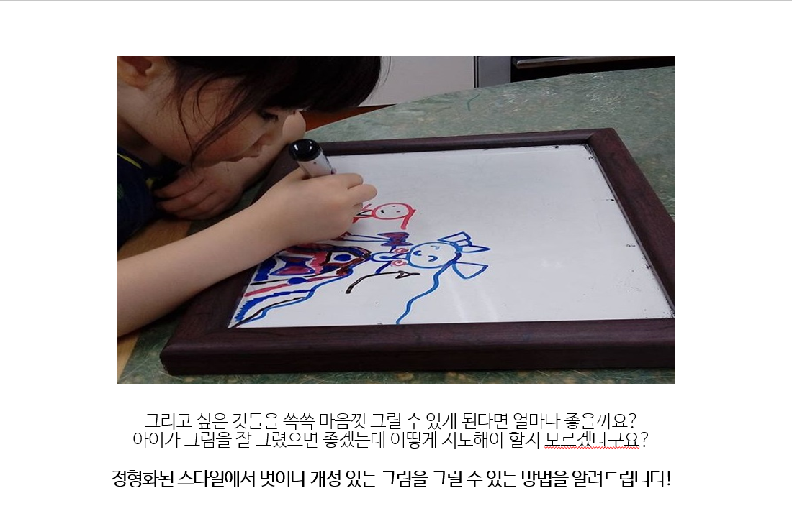
# 학부모 창의교실 콘텐츠 제작 가이드
[카드 뉴스 예시]
Chapter - 자기 눈으로 관찰하고 표현하기
<
>
조윤경교수님 심볼마크
삽입 의견

Slide 7
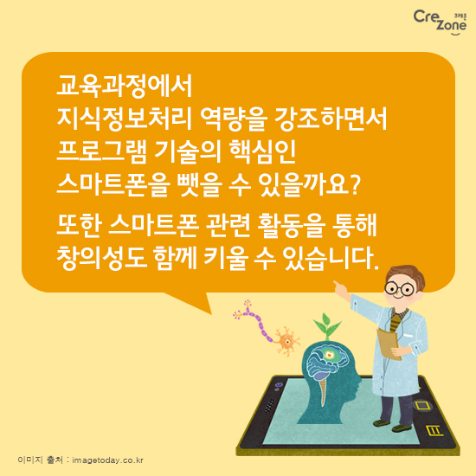

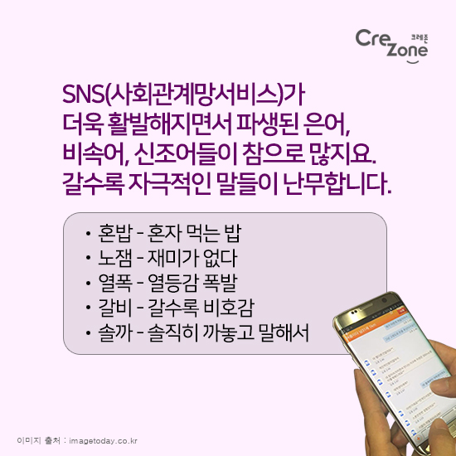
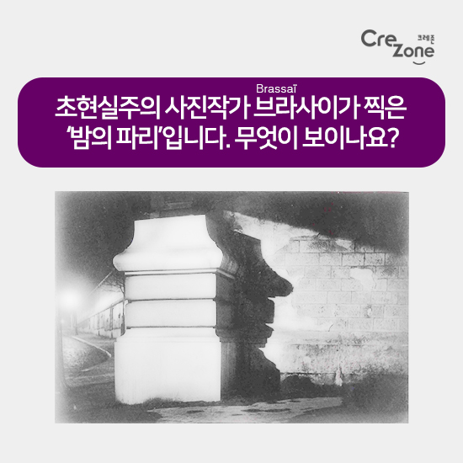
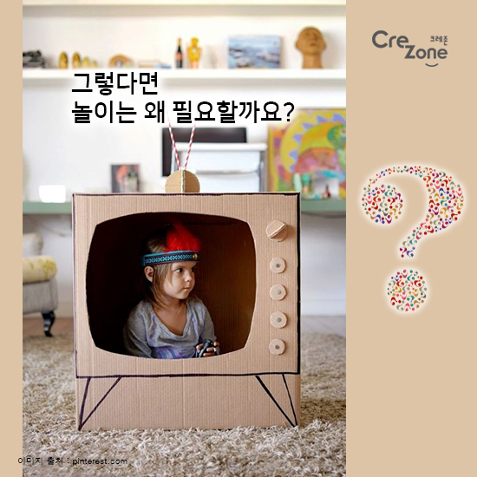

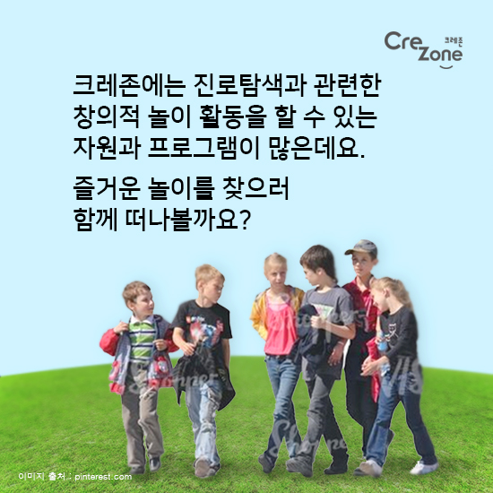

# 학부모 창의교실 콘텐츠 제작 가이드
[크레존 카드 뉴스 예시]
http://www.crezone.net/?page_id=425864&search_word=&current_page=2

Slide 8
01
UI 레이아웃_WEB

Slide 9
학부모대상 신규 콘텐츠
1. 메뉴명 및 운영
메뉴명 (가칭) : 학부모 창의교실 ➔ 기타 의견 최종 확정 필요
프로그램 개요 및 운영
- 유형 : STEP형, 테마형, TOP형
- 프로그램 유형 난이도와 활동을 달리하며 초, 중, 고 각 2주 1편씩 제공
- 창의성 증진 지도 방법 매뉴얼(TIP) 제공
- 영상 유튜브(나레이션 포함), 이벤트 공지, 자료 바로보기, 인쇄기능
[창의교실 프로그램 ]
STEP형
초등학교
중학교
고등학교
테마형
초등학교
중학교
고등학교
TOP형
초등학교
중학교
고등학교
➔ 2주 1회 초, 중, 고 대상별 각 1편씩 제공 (2주 /총 3편)

Slide 10
학부모대상 신규 콘텐츠
2. WEB 화면 UI - 메인 1안 ( 프로그램 전체 > 해당 프로그램 클릭 시 상세 프로그램 페이지 이동)
메인1안
창의교육 창의적 체험활동 현장체험학습 지속가능발전교육 크레존 블로그
학부모창의교실
icon
1 | 프로그램 개요 페이지 이동
2 | 창의교실 전체 프로그램 목록 이동
3 | 해당 체험처 프로그램 간략 개요 (마우스 오버 시)
자녀의 창의성 향상을 위한 지도 방법을 쉽고 구체적으로 알려주는
크레존 ‘학부모창의교실’ 과 함께 하세요!
IMG
프로그램 개요
1
☺
창의교실 프로그램
전체 프로그램
2
체험장소
집 ?!
체험장소
마을
체험장소
박물관
☜
좋아하는 곳의 일부가 되어 보세요!
박물관에서 창의적으로 놀기
3
☜
학교, 집
지역사회
미술관
궁금하시죠?
조금만 기다려 주세요!
궁금하시죠?
조금만 기다려 주세요!
궁금하시죠?
조금만 기다려 주세요!
계속

Slide 11
학부모대상 신규 콘텐츠
2. WEB 화면 UI - 메인 1안 ( 프로그램 전체 > 해당 프로그램 클릭 시 상세 프로그램 페이지 이동)
메인1안
집+
궁금하시죠?
조금만 기다려 주세요!
과학관
유적지
궁금하시죠?
조금만 기다려 주세요!
도서관
궁금하시죠?
조금만 기다려 주세요!
※ 크레존 ‘학부모 창의교실’ 프로그램은 난이도와 활동방법에 따라 초, 중, 고 대상으로 각 1편식 2주 1회 제공합니다.
※ 자녀의 창의성 교육에 도움이 되는 프로그램별 체험 메뉴얼 팁(TIP) 을 꼭 ~ 확인하세요.

Slide 12
학부모대상 신규 콘텐츠
2. WEB 화면 UI - 메인 2 안 ( 해당 프로그램 클릭 > 상세 페이지 이동)
메인2안 (추천)
창의교육 창의적 체험활동 현장체험학습 지속가능발전교육 크레존 블로그
학부모창의교실
icon
1 | 프로그램 개요 페이지 이동
2 | 창의교실 전체 프로그램 목록 이동
3 | 해당 체험처 프로그램 간략 개요 (마우스 오버 시)
4 | 이전/ 다음 창의교실 프로그램 보기
자녀의 창의성 향상을 위한 지도 방법을 쉽고 구체적으로 알려주는
크레존 ‘학부모창의교실’ 과 함께 하세요!
IMG
☺
프로그램 개요
1
창의교실 프로그램
전체 프로그램
2
궁금하시죠?
조금만 기다려 주세요!
체험 장소
[집]
체험장소
[마을]
체험장소
[박물관]
<
체험 장소
[집]
>
4
[동물그리기 편]
자기 눈으로 관찰하고 표현하기
☜
[동물그리기 편]
자기 눈으로 관찰하고 표현하기
☜
좋아하는 곳의 일부가 되어 보세요!
3
STEP형
좋아요 000 조회 수 000
STEP형
좋아요 000 조회 수 000
STEP형
좋아요 000 조 회 수 000
※ 크레존 ‘학부모 창의교실’ 프로그램은 난이도와 활동방법에 따라 초, 중, 고 대상으로 각 1편식 2주 1회 제공합니다.
※ 자녀의 창의성 교육에 도움이 되는 프로그램별 체험 메뉴얼 팁(TIP) 을 꼭 ~ 확인하세요.

Slide 13
학부모대상 신규 콘텐츠
2. WEB 화면 UI - 메인 3 안 ( 해당 프로그램 클릭 > 상세 페이지 이동)
메인3안
창의교육 창의적 체험활동 현장체험학습 지속가능발전교육 크레존 블로그
학부모창의교실
icon
1 | 프로그램 개요 페이지 이동
2 | 창의교실 전체 프로그램 목록 이동
3 | 해당 체험처 프로그램 간략 개요 (마우스 오버 시)
4 | 이전/ 다음 창의교실 프로그램 보기
자녀의 창의성 향상을 위한 지도 방법을 쉽고 구체적으로 알려주는
크레존 ‘학부모창의교실’ 과 함께 하세요!
IMG
창의교실 따라해 보세요~
프로그램 개요
1
1
창의교실
프로그램 확인하기
2
창의활동 가이드
메뉴얼 TIP 확인하기
아이와 함께
창의적으로 놀기
창의교실활동
후기 공감나누기
3
4
전체 프로그램
2
프로그램
궁금하시죠?
조금만 기다려 주세요!
체험 장소
[집]
체험장소
[마을]
체험장소
[박물관]
<
체험 장소
[집]
>
4
[동물그리기 편]
자기 눈으로 관찰하고 표현하기
☜
[동물그리기 편]
자기 눈으로 관찰하고 표현하기
☜
좋아하는 곳의 일부가 되어 보세요!
3
STEP형
좋아요 000 조회 수 000
STEP형
좋아요 000 조회 수 000
STEP형
좋아요 000 조 회 수 000
※ 크레존 ‘학부모 창의교실’ 프로그램은 난이도와 활동방법에 따라 초, 중, 고 대상으로 각 1편식 2주 1회 제공합니다.
※ 자녀의 창의성 교육에 도움이 되는 프로그램별 체험 메뉴얼 팁(TIP) 을 꼭 ~ 확인하세요.

Slide 14
학부모대상 신규 콘텐츠
3. WEB 화면 UI - 상세 (콘텐츠+동영상 외)
창의교육 창의적 체험활동 현장체험학습 지속가능발전교육 크레존 블로그
학부모창의교실
icon
자녀의 창의성 향상을 위한 지도 방법을 쉽고 구체적으로 알려주는
‘학부모창의교실’ 과 함께 하세요!
IMG
창의교실 따라해 보세요~
프로그램 개요
1
창의교실
프로그램 확인하기
2
창의활동 가이드
메뉴얼 TIP 확인하기
아이와 함께
창의적으로 놀기
창의교실활동
후기 공감나누기
3
4
전체 프로그램
계속

Slide 15
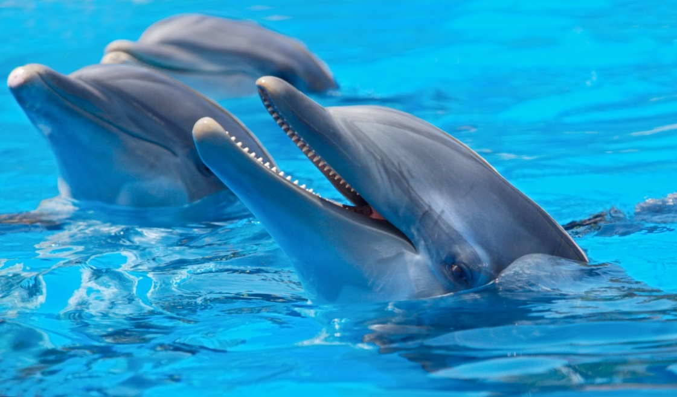

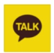
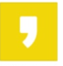
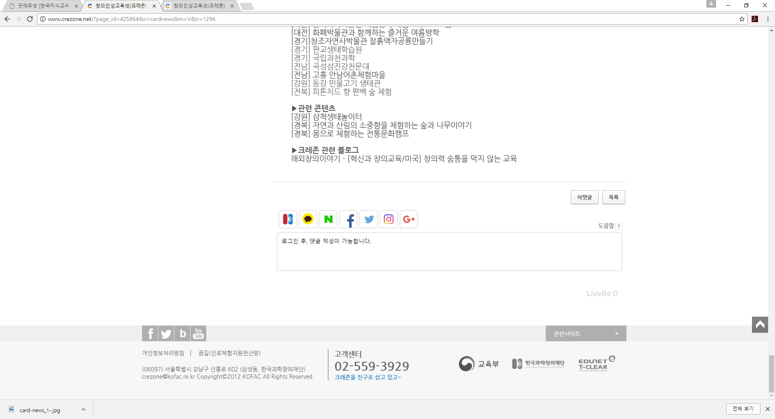
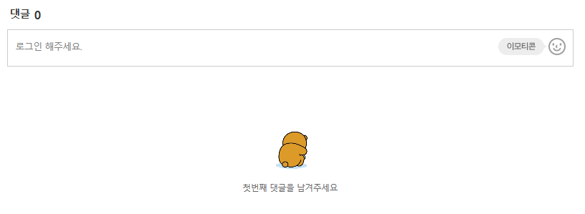
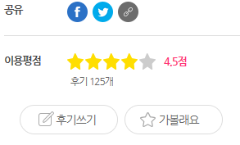
학부모대상 신규 콘텐츠
3. WEB 화면 UI - 상세 (콘텐츠+동영상 외)
Chapter 1 수족관으로 떠나자!
STEP형
1
1 | 프로그램명 / 유형/대상 1-1 YouTube 클릭 시 영상 플레이 (16 page)
2 | 프로그램 카드뉴스 콘텐츠 (자료) - 좌우 화살표 이동
3 | 콘텐츠 내용 확인 (좌우)
4 | 해당 창의교실 프로그램 SNS 공유
5 | 해당프로그램 메뉴얼 TIP + 프린트 기능
6 | 해당프로그램 조회수 노출
7 | 해당프로그램 소감태그 설정 및 참여결과 보기
8 | 대상별 해당 프로그램 콘텐츠 이동 대상 클릭 시 컬러 변경
5
TIP!
ㅋ
2
<
카드 뉴스 형태 콘텐츠 영역
>
3
초등
중학
고교
5 단계 : 동물에 대한 관심을 일상 생활로 연장시킵니다.
# 돌고래 쇼도 보러가고, 돌고래 먹이주기 체험도 하면서 관찰을 계속해나가고,
발견한 것을 그림으로 표현해보게 합니다.
공유
X
조회수 (000)
소감태그 00
참여결과
초등
중학
고교
계속
링크 복사
4
6
7
8

Slide 16
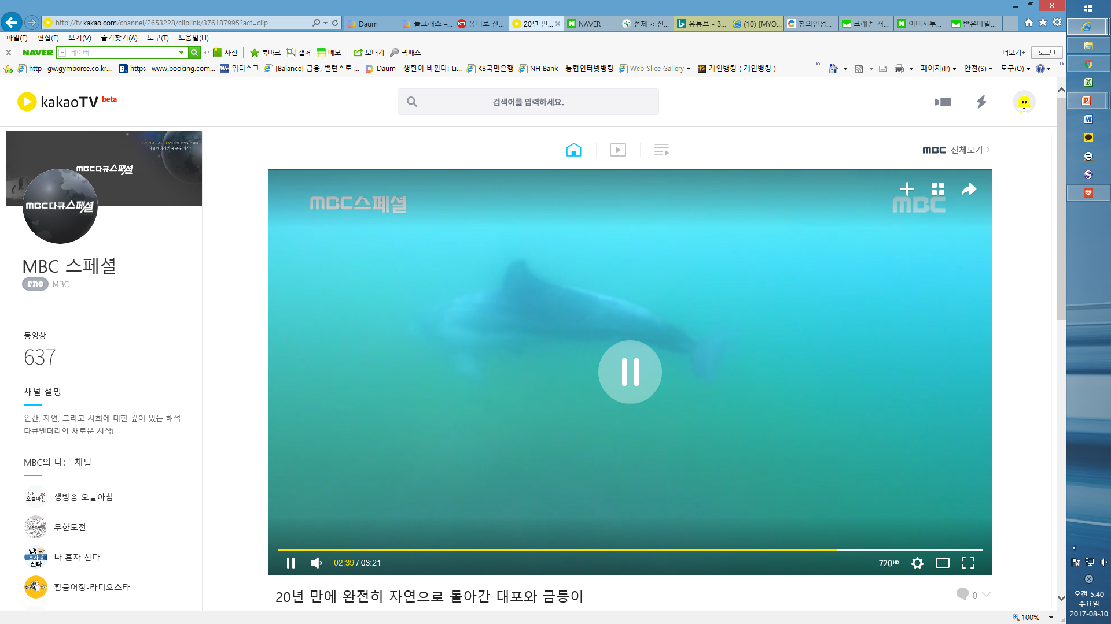
학부모대상 신규 콘텐츠
3. WEB 화면 UI - 상세 (콘텐츠+동영상 외)
Chapter 1 수족관으로 떠나자!
STEP형
1
1 | 프로그램명 / 유형/대상 1-1 YouTube 클릭 시 영상 플레이 (16 Page)
2 | 콘텐츠 동영상 플레이
3 | 해당 창의교실 프로그램 SNS 공유
4 | 해당프로그램 메뉴얼 TIP + 프린트 기능
5 | 해당프로그램 조회수 노출
6 | 해당프로그램 소감태그 설정 및 참여결과 보기
7 | 대상별 해당 프로그램 콘텐츠 이동 대상 클릭 시 컬러 변경
4
TIP!
ㅋ
2
초등
중학
고교
조회수 (000)
소감태그 00
참여결과
초등
중학
고교
계속
3
5
6
7

Slide 17

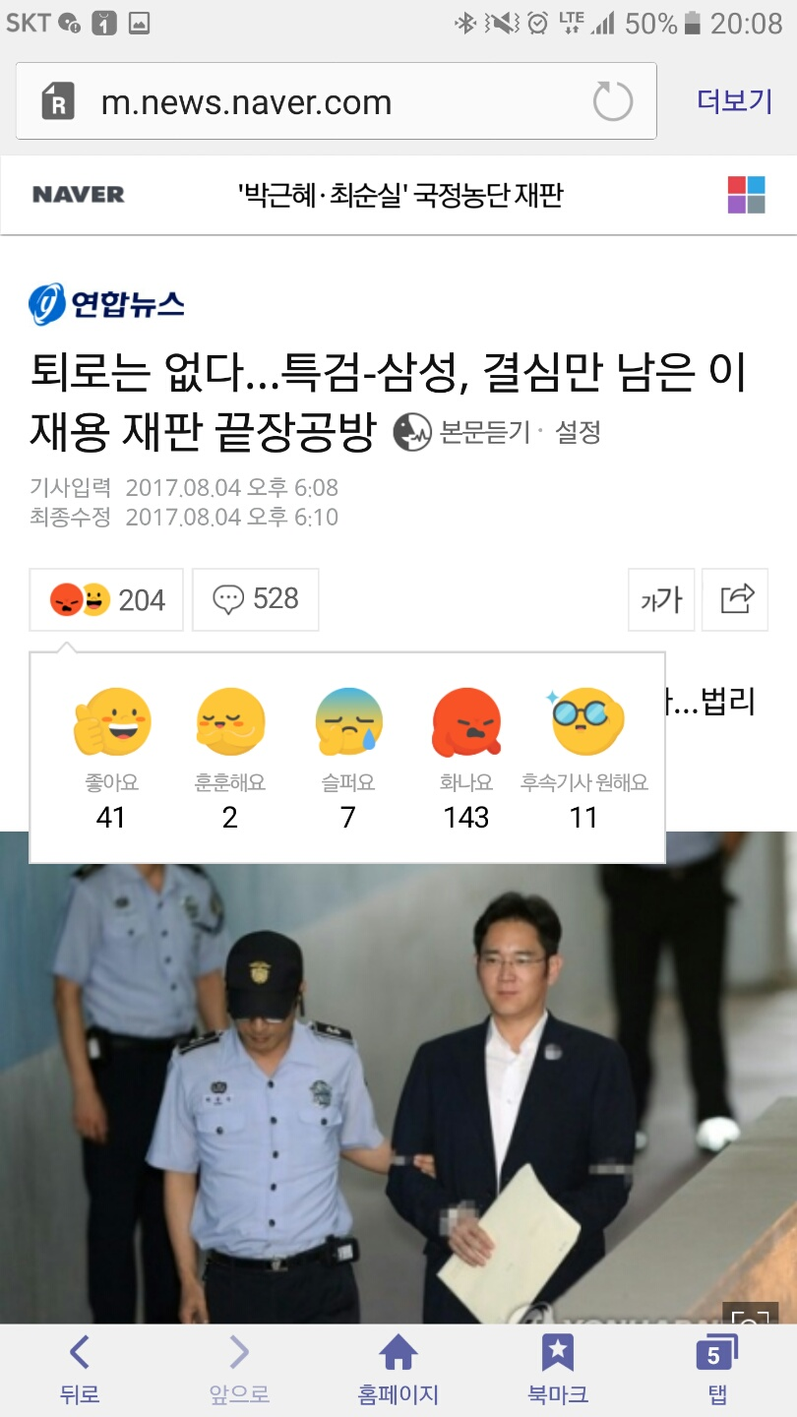
학부모대상 신규 콘텐츠
3. WEB 화면 UI - 상세 (콘텐츠+동영상 외)
1
부모공감 댓글
1 | 창의교실 후기 공감 - 간단 안내 카피 포함
2 | SNS 간편 로그인
3 | 전체댓글 수 (로그인 필수)
4 | 비로그인 , 댓글 없을 경우
5 | 오픈 시 적용 X 콘텐츠 2개 이상 경우 노출 예정
진심을 담은 응원과 격려 및 나만의 창의체험팁 등을 자유롭게 나누어보세요.
3
2
0
1안
로그인해주세요
댓글 없을 경우
4
댓글을 남겨주세요
5
다른 프로그램 볼까요?
수족관으로 떠나자
썸네일 이미지
제목
좋아요+조회수+ 대상
썸네일 이미지
제목
좋아요+조회수+ 대상
썸네일 이미지
제목
좋아요+조회수+ 대상
썸네일 이미지
오픈 시 적용 X
콘텐츠 2개 이상 경우 노출 예정
000 조회수 000
더보기
계속

Slide 18

학부모대상 신규 콘텐츠
3. WEB 화면 UI - 상세 (콘텐츠+동영상 외)
1
부모공감 댓글
1 | 창의교실 후기 공감 - 간단 안내 카피 포함
2 | SNS 간편 로그인
3 | 전체댓글 수 (로그인 필수)
4 | 후기 공감댓글 등록 400자 내외 파일 올리기 (이미지, 문서파일, 유튜브)
5 | 썸네일 이미지/아이디/ 등록일/ 댓글내용
6 | 댓글 10줄 이상 페이지 화
7 | 오픈 시 적용 X 콘텐츠 2개 이상 경우 노출 예정
진심을 담은 응원과 격려 및 나만의 창의체험팁 등을 자유롭게 나누어보세요.
3
2
100
1안
유익하고 좋은 창의활동 정보 감사합니다.
댓글 있을 경우
0/400
4
파일올리기
등록
취소
5
IMG
kkeju**
2017-08-10 15:20
유익하고 좋은 창의활동 정보 감사합니다. 유익하고 좋은 창의활동 정보 감사합니다.
유익하고 좋은 창의활동 정보 감사합니다.^^
<<댓글 영역 10줄 이후 페이지>>
6
7
다른 프로그램 볼까요?
+
수족관으로 떠나자
썸네일 이미지
제목
좋아요+조회수+ 대상
썸네일 이미지
제목
좋아요+조회수+ 대상
썸네일 이미지
제목
좋아요+조회수+ 대상
썸네일 이미지
000 조회수 000
계속
5

Slide 19
학부모대상 신규 콘텐츠
3. WEB 화면 UI - 상세 (콘텐츠+동영상 외)
1
부모공감 댓글
1 | 창의교실 후기 공감 - 간단 안내 카피 포함
2 | SNS 간편 로그인
3 | 전체댓글 수 (로그인 필수)
4 | 후기 공감댓글 등록 400자 내외 파일 올리기 (이미지, 문서파일, 유튜브)
5 | 썸네일 이미지/아이디/ 등록일/ 댓글내용
6 | 댓글 10줄 이상 페이지 화
7 | 오픈 시 적용 X 콘텐츠 2개 이상 경우 노출 예정
진심을 담은 응원과 격려 및 나만의 창의체험팁 등을 자유롭게 나누어보세요.
3
2
100
1안
유익하고 좋은 창의활동 정보 감사합니다.
댓글 있을 경우
0/400
4
파일올리기
등록
취소
파일 업로그
파일 찾기
유튜브 URL
5
IMG
kkeju**
2017-08-10 15:20
유익하고 좋은 창의활동 정보 감사합니다. 유익하고 좋은 창의활동 정보 감사합니다.
유익하고 좋은 창의활동 정보 감사합니다.^^
<<댓글 영역 10줄 이후 페이지>>
6
7
다른 프로그램 볼까요?
+
수족관으로 떠나자
썸네일 이미지
제목
좋아요+조회수+ 대상
썸네일 이미지
제목
좋아요+조회수+ 대상
썸네일 이미지
제목
좋아요+조회수+ 대상
썸네일 이미지
계속
000 조회수 000
5

Slide 20
학부모대상 신규 콘텐츠
4. WEB 화면 UI - 프로그램 개요 메뉴
자녀의 창의성 향상을 위한 지도 방법을 쉽고 구체적으로 알려주는
‘학부모창의교실’ 과 함께 하세요!
IMG
1 | 창의교실 전체보기 (초/중/고)
2 | 프로그램 개요 - 내용 협의 통해 구성 필요
3
4
5
2
ㅣ프로그램 개요
전체 프로그램
프로그램 기관
프로그램 개요
프로그램 특징
프로그램 유형
콘텐츠 내용

Slide 21
학부모대상 신규 콘텐츠
5. WEB 화면 UI - 창의교실 전체보기 메뉴 (메인 디자인 활용)
자녀의 창의성 향상을 위한 지도 방법을 쉽고 구체적으로 알려주는
‘학부모창의교실’ 과 함께 하세요!
IMG
1 | 프로그램 개요 페이지 이동
2 | 대상자별 프로그램전체보기 초등/ 중등/고등 대상자별 1~9개
3 | 해당 체험처 프로그램 간략 개요 (마우스 오버 시)
창의교실 따라해 보세요~
프로그램 개요
1
1
창의교실
프로그램 확인하기
2
창의활동 가이드
메뉴얼 TIP 확인하기
아이와 함께
창의적으로 놀기
창의교실활동
후기 공감나누기
3
4
전체 프로그램
2
학부모 창의교실 프로그램 - 초등
2
<
체험 장소
[집]
체험장소
[마을]
체험장소
[박물관]
>
[동물그리기 편]
자기 눈으로 관찰하고 표현하기
☜
☜
좋아하는 곳의 일부가 되어 보세요!
3
STEP형
좋아요 000 조회 수 000
STEP형
좋아요 000 조회 수 000
STEP형
좋아요 000 조 회 수 000
계속

Slide 22
학부모대상 신규 콘텐츠
5. WEB 화면 UI - 창의교실 전체보기 메뉴 (메인 디자인 활용)
학부모 창의교실 프로그램 - 중등
2
1 | 프로그램 개요 페이지 이동
2 | 대상자별 프로그램전체보기 초등/ 중등/고등 대상자별 1~9개
3 | 해당 체험처 프로그램 간략 개요 (마우스 오버 시)
<
체험 장소
[집]
체험장소
[마을]
체험장소
[박물관]
>
[동물그리기 편]
자기 눈으로 관찰하고 표현하기
☜
☜
좋아하는 곳의 일부가 되어 보세요!
3
STEP형
좋아요 000 조회 수 000
STEP형
좋아요 000 조회 수 000
STEP형
좋아요 000 조 회 수 000
학부모 창의교실 프로그램 - 고등
2
<
체험 장소
[집]
체험장소
[마을]
체험장소
[박물관]
>
[동물그리기 편]
자기 눈으로 관찰하고 표현하기
☜
☜
좋아하는 곳의 일부가 되어 보세요!
3
STEP형
좋아요 000 조회 수 000
STEP형
좋아요 000 조회 수 000
STEP형
좋아요 000 조 회 수 000

Slide 23
02
UI 레이아웃_Mobile

Slide 24
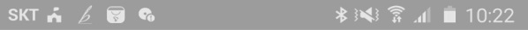
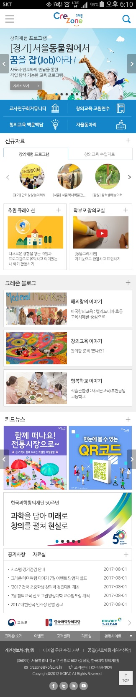

01. 화면 구성안
Mobile 화면 Lay-out (카드뉴스)
다른 프로그램
전체보기
Description
썸네일 이미지
썸네일 이미지
썸네일 이미지
썸네일 이미지
썸네일 이미지
1
2
3
4
5
6
7
8
9
10
11
12
MY
프로그램 개요
전체 프로그램
자녀의 창의성 향상을 위한 지도 방법을 쉽고 구체적으로
알려주는 크레존‘학부모창의교실’ 과 함께 하세요!
1안
Chapter 1 수족관으로 떠나자!
TIP!
STEP형
ㅋ
자기 눈으로 관찰하고 표현하기
카드뉴스
<
>
5 단계 : 동물에 대한 관심을 일상 생활로 연장시킵니다.
# 돌고래 쇼도 보러가고, 돌고래 먹이주기 체험도 하면서
관찰을 계속해나가고, 발견한 것을 그림으로 표현해보게 합니다.
조회수 000
소감태그
참여결과
초등
중학
고교
소감태그
참여결과
초등
중학
고교
창의교실과 함께 따라해 보세요!
창의교실
프로그램 확인하기
3
4
1
2
아이와 함께
창의적으로 놀기
창의교실활동
후기 공감나누기
창의활동 TIP
확인하기
부모공감 댓글 0
진심을 담은 응원과 격려 및 나만의 창의체험팁 등을 자유롭게 나누어보세요.
로그인해 주세요
댓글 없을 경우
댓글을 남겨주세요
화면
이어짐

Slide 25
01. 화면 구성안
Mobile 화면 Lay-out (카드뉴스)
IMG
kkeju**
2017-08-10 15:20
Description
MY
아이랑 해보니 잘 따라오네요. 신기하게 전 후 그림이 달라졌어요.
파일명파일명파일명.ppt
1
2
3
4
5
6
7
8
9
10
11
12
프로그램 개요
전체 프로그램
바로보기
다운로드
창의교실과 함께 따라해 보세요!
2안
IMG
kkeju**
2017-08-10 15:20
유익하고 좋은 창의활동 정보 감사합니다. 유익하고 좋은 창의활동 정보 감사합니다.유익하고 좋은 창의활동 정보 감사합니다.^^
창의교실
프로그램 확인하기
3
4
1
2
아이와 함께
창의적으로 놀기
창의교실활동
후기 공감나누기
창의활동 TIP
확인하기
kkeju**
2017-08-10 15:20
IMG
유익하고 좋은 창의활동 정보 감사합니다. 유익하고 좋은 창의활동 정보 감사합니다.유익하고 좋은 창의활동 정보 감사합니다.^^
https://www.youtube.com/watch?v=7K9fpzdwN80
Chapter 1 수족관으로 떠나자!
TIP!
STEP형
ㅋ
자기 눈으로 관찰하고 표현하기
다른 프로그램
전체보기
카드뉴스
썸네일 이미지
썸네일 이미지
썸네일 이미지
썸네일 이미지
썸네일 이미지
<
>
5 단계 : 동물에 대한 관심을 일상 생활로 연장시킵니다.
# 돌고래 쇼도 보러가고, 돌고래 먹이주기 체험도 하면서
관찰을 계속해나가고, 발견한 것을 그림으로 표현해보게 합니다.
조회수 000
소감태그
참여결과
초등
중학
고교
부모공감 댓글 100
진심을 담은 응원과 격려 및 나만의 창의체험팁 등을 자유롭게 나누어보세요.
유익하고 좋은 창의활동 정보 감사합니다.
0 / 400
파일올리기
등록
취소
댓글 있을 경우
IMG
kkeju**
2017-08-10 15:20
유익하고 좋은 창의활동 정보 감사합니다. 유익하고 좋은 창의활동 정보 감사합니다.유익하고 좋은 창의활동 정보 감사합니다.^^
이미지
화면
이어짐

Slide 26
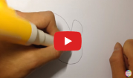
01. 화면 구성안
Mobile 화면 Lay-out ( 동영상)
IMG
kkeju**
2017-08-10 15:20
Description
MY
아이랑 해보니 잘 따라오네요. 신기하게 전 후 그림이 달라졌어요.
파일명파일명파일명.ppt
1
2
3
4
5
6
7
8
9
10
11
12
프로그램 개요
전체 프로그램
바로보기
다운로드
창의교실과 함께 따라해 보세요!
2안
IMG
kkeju**
2017-08-10 15:20
유익하고 좋은 창의활동 정보 감사합니다. 유익하고 좋은 창의활동 정보 감사합니다.유익하고 좋은 창의활동 정보 감사합니다.^^
창의교실
프로그램 확인하기
3
4
1
2
아이와 함께
창의적으로 놀기
창의교실활동
후기 공감나누기
창의활동 TIP
확인하기
kkeju**
2017-08-10 15:20
IMG
유익하고 좋은 창의활동 정보 감사합니다. 유익하고 좋은 창의활동 정보 감사합니다.유익하고 좋은 창의활동 정보 감사합니다.^^
Chapter 1 수족관으로 떠나자!
TIP!
STEP형
ㅋ
동영상
다른 프로그램
전체보기
썸네일 이미지
썸네일 이미지
썸네일 이미지
썸네일 이미지
썸네일 이미지
조회수 000
소감태그
참여결과
초등
중학
고교
소감태크
소감태크 결과 보기
부모공감 댓글 100
진심을 담은 응원과 격려 및 나만의 창의체험팁 등을 자유롭게 나누어보세요.
유익하고 좋은 창의활동 정보 감사합니다.
0 / 400
파일올리기
등록
취소
IMG
kkeju**
2017-08-10 15:20
유익하고 좋은 창의활동 정보 감사합니다. 유익하고 좋은 창의활동 정보 감사합니다.유익하고 좋은 창의활동 정보 감사합니다.^^
이미지
화면
이어짐

Slide 27
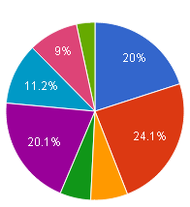
01. 화면 구성안
소감태그 설정
소감태그 000
ICON
ICON
ICON
재미있어요 유익해요 감동!멋져요 알차네요
참여결과
레이어팝업 (웹/모바일 공통)
소감태크 참여결과
X
소감태그별 랭킹
X
너무 좋아요.
총 192,357개의 소감태그 참여
▶
터치 시 해당태그의
랭킹순위 목록으로 이동
1
Chapter 1 수족관으로 떠나자!
STEP형
좋아요 0000 조회수 000
2
Chapter 1 수족관으로 떠나자!
STEP형
좋아요 0000 조회수 000
1
너무 좋아요.
와우~! 재미있어요!
유익해서 추천하고 싶어요!
감동! 멋지네요.
정말 알찬 정보에요.
3
Chapter 1 수족관으로 떠나자!
2
STEP형
3
좋아요 0000 조회수 000
4
4
Chapter 1 수족관으로 떠나자!
5
STEP형
좋아요 0000 조회수 000
5
Chapter 1 수족관으로 떠나자!
STEP형
좋아요 0000 조회수 000

Slide 28
E.O.D

